Slide 1
Повышение двигательной активности детей посредством оборудования физкультурного уголка.
«Чтобы сделать ребенка умным и рассудительным, сделайте его крепким и здоровым: пусть он работает, действует, бегает, кричит, пусть он находится в постоянном движении".
Жан Жак Руссо
Инструктор по физической культуре
Кульпичева Марина Николаевна

Slide 2
Предметно – развивающая среда
физкультурного уголка - это система
материальных объектов и средств
деятельности ребенка, функционально
моделирующая содержание развития его
духовного и физического облика в
соответствии с требованиями.
(согласно ФГОС)

Slide 3
Принципы:
Полифункциональная среда-
предметно-пространственная среда
физкультурного уголка, которая открывает
множество возможностей, обеспечивает все
составляющие образовательного процесса, а
значит многофункциональна.

Slide 4
Принципы:
Трансформируемость среды,
– это возможность изменений, позволяющих,
по ситуации, вынести на первый план ту или
иную функцию пространства.

Slide 5
Принципы:
Вариативность среды
физкультурного уголка, обеспечивается
многообразием материалов, художественно
образным или конструктивным решением,
мобильностью его компонентов.

Slide 6
Задачи
Развитие движений и совершенствование двигательных функций;
Достижение необходимой для возраста физической подготовленности;
Предупреждение нарушений опорно – двигательного аппарата;
Создание благоприятных условий для активного отдыха, радостной содержательной деятельности в коллективных играх и развлечениях;
Создание благоприятных условий для активного отдыха, радостной содержательной деятельности в коллективных играх и развлечениях.

Slide 7
Задача воспитателя
Научить детей самостоятельной двигательной активности в условиях ограниченного пространства и правильному использованию физкультурного оборудования.

Slide 8
Требования к уголку
Безопасность размещения: спортивный уголок не следует размещать рядом с окнами, уголком природы и зоной самостоятельной художественной деятельности детей. Он может быть размещен: в приемной, групповой или спальной комнате.
Отвечать гигиеническим и педагогическим требованиям, а расположение принципу целесообразности.
Уголок должен логично вписываться в интерьер комнаты и быть эстетически оформлен.
Уголок должен быть доступным в использовании каждым ребенком.
Уголок должен соответствовать возрасту детей и требованиям программы, учитывать интересы, как мальчиков, так и девочек.
Наличие символик физкультуры и спорта.

Slide 9
Как вести работу в физкультурном уголке:
Перед тем, как внести пособия, необходимо четко представить, с какой целью это делается. Цель должна быть отражена в плане.
Цели могут быть следующие: познакомить, обыграть, повторить, закрепить с усложнением.
После усвоения детьми правил пользования пособиями, можно решать задачи по воспитанию физических качеств: силы, выносливости, быстроты, ловкости.

Slide 10
Как вести работу в физкультурном уголке:
В физ. уголке воспитатель ежедневно проводит индивидуальную работу по профилактики плоскостопия, формированию правильной осанки, укрепление мышц.
Необходимо иметь комплексы упражнений (карточки), карточки по подвижным играм, карточки основных движений в каждой возрастной группе, иллюстрации или альбомы о различных видах спорта.
Дети должны знать и уметь рассказать, для чего нужен тот или иной снаряд, как им пользоваться, как он называется, для чего нужна страховка.

Slide 11
Младший возраст
Физкультурные пособия в младшем дошкольном возрасте важно разместить таким образом, чтобы они способствовали проявлению двигательной активности детей.
Все имеющиеся пособия лучше вносить постепенно, чередуя их. В младших группах целесообразно создавать специальный физкультурный уголок, который должен представлять единое двигательное пространство, на котором каждый ребенок может удовлетворить потребность в движении и познании, действуя с разнообразными физкультурно - игровыми пособиями.

Slide 12
Средний возраст
В среднем возрасте дети стремятся к выполнению движений разными способами, выбирая наиболее рациональный.
Необходимо в этот период варьировать местоположение оборудования, периодически убирая то, которое наскучило детям.
Во второй половине года необходимо пополнять уголок иллюстрированным материалом, дидактическими и настольными играми для ознакомления детей с видами спорта.

Slide 13
Старший возраст
Для старших дошкольников целесообразно создать вариативные, усложненные условия для выполнения разных видов физических упражнений с использованием пособий.
В старших группах необходимо знакомить детей с важнейшими событиями спортивной жизни страны и помещать соответствующий материал в уголке (иллюстрации, игры, и т. д.)
Уголок должен активно использоваться в течение дня (индивидуальная работа с детьми, самостоятельная деятельность детей)

Slide 14
Комплектация уголков:
Теоретический материал:
картотека подвижных игр в соответствии с возрастом детей;
картотека малоподвижных игр в соответствии с возрастом детей;
картотека физкультминуток в соответствии с возрастом детей;
картотека утренних гимнастик в соответствии с возрастом детей;
картотека бодрящих гимнастик в соответствии с возрастом детей;
картотека считалок (II младшая группа во II половине года) ;
иллюстрированный материал по зимним видам спорта (средняя группа во II половине года) ;
иллюстрированный материал по летним видам спорта (средняя группа во II половине года) ;
символика и материалы по истории Олимпийского движения (средняя группа во II половине года) ;
сведения о важнейших событиях спортивной жизни страны (старшие группы) .

Slide 15
Комплектация уголков:
Игры (средние и старшие группы)
дидактические игры о спорте:
настольно-печатные игры: парные картинки, лото, домино, лабиринт, разрезные картинки, пазлы, игры с фишками и т.д.
спортивные настольные игры (хоккей, баскетбол, футбол и т. д.) .

Slide 16
Комплектация уголков:
Атрибуты для подвижных и малоподвижных игр:
эмблемы,
маски,
оборудование (например нестандартное оборудование)

Slide 17
Комплектация уголков:
Для профилактики плоскостопия и развития мелкой моторики рук:-
мешочки с крупой (бобы, горох, фасоль и т. д.)
в разных формах для ходьбы;
коврики и массажные дорожки с рельефами, «ребрами», резиновыми шипами и т. д. ;
бросовый материал (шишки, яйца от киндер сюрпризов и т. д.) для захвата и перекладывания с места на место стопами и пальцами ног.
нестандартное оборудование, сделанное своими руками;
мячики – ежики;
мешочки с разной крупой для рук;
эспандер (средний и старший возраст) .

Slide 18
Комплектация уголков:
Для игр и упражнений с прыжками:
скакалки;
обручи;
шнуры;
бруски.

Slide 19
Комплектация уголков:
Для игр и упражнений с бросанием, ловлей, метанием:
кольцеброс;
мячи резиновые разных размеров;
попрыгунчики (средние и старшие группы) ;
мячи или мешочки с песком для метания (средние и старшие группы) ;
корзины для игр с бросанием;
мишень для метания или дартс с мячиками на липучках (средний и старший возраст) ;
кегли;
нестандартное оборудование.

Slide 20
Комплектация уголков:
Выносной материал (по возрасту детей) :
мячи резиновые;
мяч футбольный (средний и старший возраст) ;
бадминтон (старший возраст) ;
скакалки;
обручи;
лыжи;
хоккейные клюшки;
санки и т. д.

Slide 21
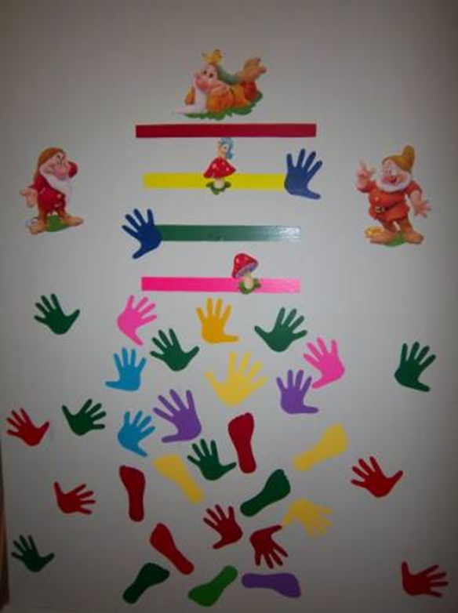
Тихий тренажер
это наклеенные на стене силуэты детских ладошек в различных вариациях от пола и до 1, 5м, силуэты ножек от пола до 70см; разноцветные полоски (5-10 штук) длинной до 1м для подпрыгивания.
Игры:
«Достань гномика»
«Пройди по стене»
«Допрыгни
до полосочки»

Slide 22
СПАСИБО
ЗА ВНИМАНИЕ!

